Slide 1
Medikamentregning
Nyfødtintensiv, SIV 22

Slide 2
1. Gjør om
1000 mg = g
1000 mikrogram = mg
1000 nanogram = mikrogram
10% = mg/ml
200 mg/ml = %
Notes:
10 % Glukose = 10 g glukose i 100
ml = 10 000 mg i 100 ml = 100 mg/ml

Slide 3
1. Fasit
1000 mg = 1 g
1000 mikrogram = 1 mg
1000 nanogram = 1 mikrogram
10% = 100 mg/ml
200 mg/ml = 20 %

Slide 4
2. Gjør om
a) 0,04 mg = mikrogram
b) 3,7 mg = mikrogram
c) 10 nanogram = mikrogram
d) 150 mikrogram = mg
e) 10 mikrogram = nanogram
f) 3 mg = g
g) 0,003 mikrogram= nanogram
h) 0,0007 mg= nanogram

Slide 5
2. Fasit
a) 0,04 mg = 40 mikrogram
b) 3,7 mg = 3700 mikrogram
c) 10 nanogram = 0,01 mikrogram
d) 150 mikrogram = 0,15 mg
e) 10 mikrogram = 10000 nanogram
f) 3 mg = 0,003 g
g) 0,003 mikrogram= 3 nanogram
h) 0,0007 mg= 700 nanogram

Slide 6
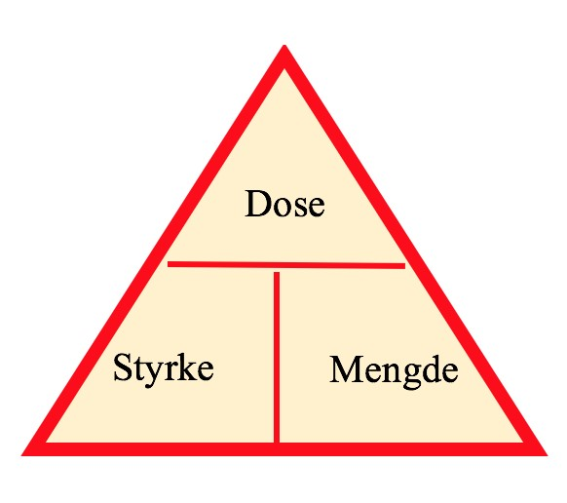
3. Dose, styrke, mengde
Et barn får ordinert 2 mg Furix i.v. Styrken på injeksjonsvæsken er 10 mg/ml.
a) Hvor mye Furix skal du trekke opp?
Det er trukket opp medisiner til intubering. Fentanyl er fortynnet til 5 mikrogram/ml. Du får en sprøyte med 0,5 ml.
b) Hva er dosen som er trukket opp?
Du tilsetter 6 ml sterilt vann i et hetteglass med 600 mg Benzylpenicillin.
c) Hva blir styrken på stamløsningen?

Slide 7
3. Fasit – Dose/styrke/mengde
M=D/S 2 mg/10 mg/ml =0,2 ml Furix
D=S*M 5 mikrogram/ml * 0,5 ml = 2,5 mikrogram Fentanyl
S=D/M 600 mg/6 ml = 100 mg/ml Benzylpenicillin

Slide 8
4. Hastighet
Det er ordinert 15 mg Gentamicin til et barn med infeksjon. Medikamentet skal gis over 30 min. Styrke Gentamicin infusjonsvæske er 3 mg/ml.
Hva blir hastigheten på infusjonen?

Slide 9
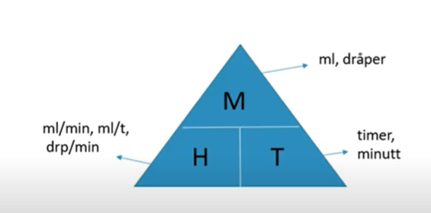
4. Fasit hastighet
Mengde som skal gis: M = D/S
15 mg/ 3 mg/ml = 5 ml
Hastighet (ml/t): H = M/T
5 ml * 60 min / 30 min = 10 ml/t

Slide 10
5. PGE1(Alprostadil)
Et barn med hjertefeil er i fødsel og du får beskjed om å gjøre klart et drypp med PGE1 (prostivas) neo-standard, 2,5 mikrogram/ml.
Prostivas har en styrke på 0,5 mg/ml.
Hvor mange ml prostivas trenger du til sprøyten på totalt 50 ml?
Barnet får en forordnet dose på 10 nanogram/kg/min. Barnet veier 4,1 kg. Hvor mange ml/t skal pumpen gå på? Vis utregning.
Still inn PGE-infusjonen på Braun-pumpen, og kontroller at utregningen din stemmer.
Barnet har en preductal SpO2 på 50%. PGE-dosen økes derfor til 50 nanogram/kg/min en kort periode, Hvor mange ml/t skal pumpen gå på nå?
Alprostadil (legemidlertilbarn.no)
Notes:
Blandekortliste (legemidlertilbarn.no)

Slide 12
5. Fasit PGE1
Sk*Mk=Sf*Mf 0,5 mg/ml=500 mikrogram/ml
500 mikrogram/ml * X = 2,5 mikrogram/ml * 50 ml
500X = 125 ml
500X/500 = 125 ml/500
X= 0,25 ml Prostivas i 49,75 ml NaCl 9 mg/m
b) H= M/T 2,5 mikrogram= 2500 nanogram
10 nanogr*4,1kg*60min / 2500 nangram/ml = 0,984 ml/t
c) H= M/T 50 nanogram* 4,1 kg * 60min / 2500 nanogram/ml = 4,92 ml/t

Slide 13
6. Fortynning
Du skal trekke opp en sprøyte med 50 ml Glucose 15%. Avdelingen har glukose 5%, 10%, 20% og 50% tilgjengelig.
Hvor mange mg/ml er 15% glucose?
Hvordan går du frem for å lage 15% glucose? Vis utregning.
Les prosedyren, og kontroller at svaret stemmer.
Legen ønsker å øke til 18% pga. lavt blodsukker. Hvordan blander du dette? Bland med sterilt vann. Vis utregning.

Slide 14
3.FREMGANGSMÅTE
Følg avdelingens retningslinje for ANTT – aseptisk teknikk ved alle trinn i tilberedning,
opp- og nedkobling.
Alle blandinger er til 50 ml. Hvis det skal tilsettes heparin, elektrolytter med mer: lag 50
ml glukoseblanding og tøm ut volum tilsvarende det som skal tilsettes. Tilsetting av
heparin, se egen prosedyre: Kontinuerlige infusjoner med tilsetning av Heparin 50IE/ml
og NaCl 9mg/ml
Bruk 50 ml sprøyte og Braun sprøytepumpe.
Hvis det skal gis store volum kan tilsetninger blandes i en infusjonspose og gis via Braun
infusjonspumpe med filter for blanke væsker.
Se egen prosedyre for holdbarhet på væsker og utstyr.
Volum i IV-slanger og holdbarhet
Maks 125 mg/ml (12,5%) kan gå i perifer venflon. Høyere konsentrasjoner må gå i
navlevenekateter eller SVK.
Bruk ernæring-/væskeskjema til legeforordning av infusjonen. Skal glukosen gå sammen
med Smoflipid, Vaminolac med mer, settes glukosen i treveiskran lengst fra barnet. Jfr.
prosedyre: Parenteral ernæring (PN), Numeta G13 E- utblanding og bruk på
Nyfødtintensiv

Slide 15
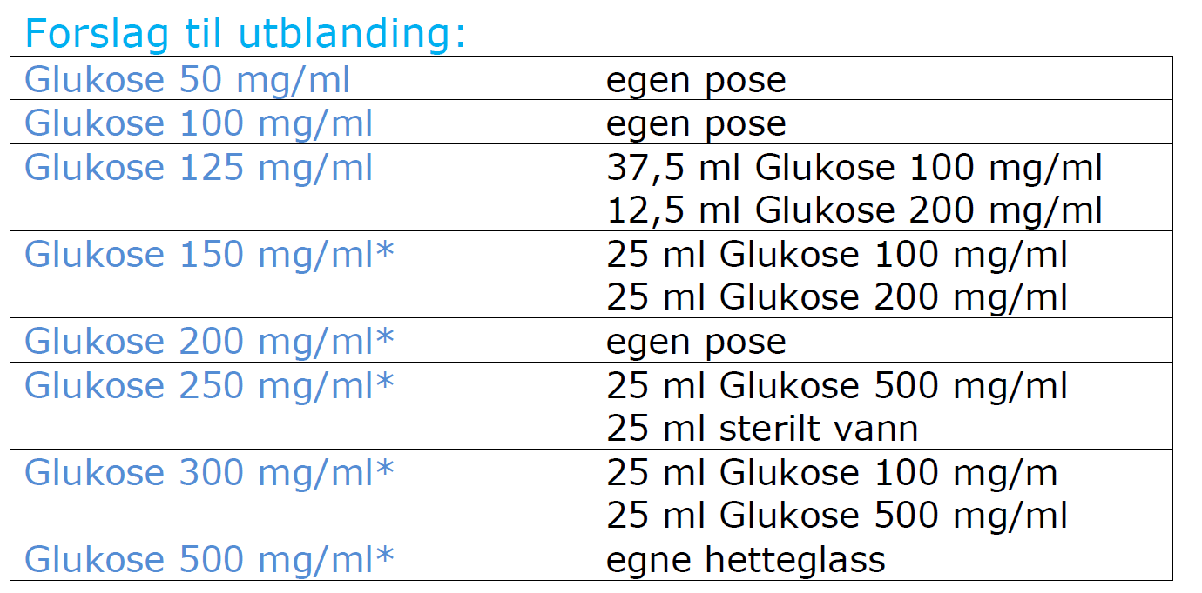

Slide 16
6. Fasit - Fortynning
15% Glucose = 15 g glukose i 100 ml = 15 000 mg i 100 ml = 150 mg/ml
Det er flere måter å gjøre dette på. Prosedyren sier 25 ml 10% glucose og 25 ml 20% Glucose.
.
Sk * Mk = Sf * Mf
20% * x = 18% * 50 ml
20x = 900 ml
x = 45 ml 20% Glucose + 5 ml sterilt vann

Slide 17
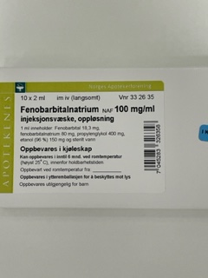
7. Fenobarbital
Et barn på 4,3 kg har kramper, og du skal gi Fenobarbital injeksjon 20 mg/kg. Fenobarbital skal fortynnes til 10 mg/ml.
Hvordan vil du fortynne medikamentet – se blandekort og regn over?
Hva blir mengden som skal gis?
Hvor fort vil du administrere dosen – se blandekort?

Slide 18
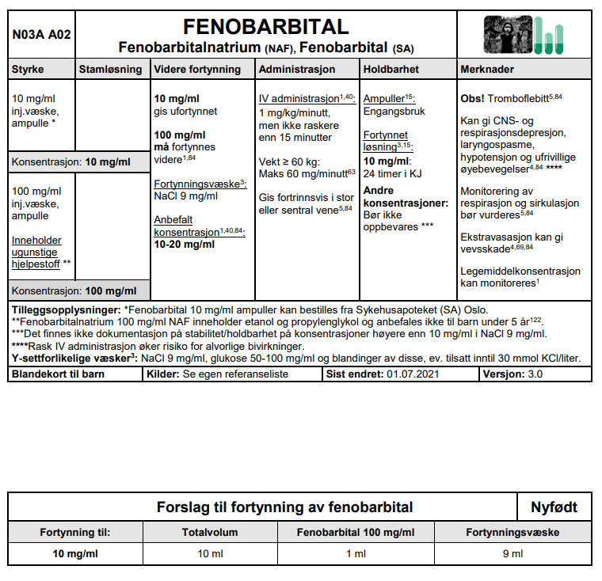

Slide 19
7. Fasit Fenobarbital
Et barn på 4,3 kg har kramper, og du skal gi Fenobarbital injeksjon 20 mg/kg. Fenobarbital skal fortynnes til 10 mg/ml.
1 ml Fenobarbital 100 mg/ml+ 9 ml NaCl = 10 mg/ml
Regn tilbake.
b) M = D/S 20 mg/kg*4,3 kg / 10 mg/ml = 8,6 ml
c) Hvor fort vil du administrere dosen – se blandekort
Over minst 15 minutter, men ikke raskere enn 1 mg/kg/min
1 mg/kg/min = 1 mg*4,3 kg * 1 min = 4,3 mg/min
86 mg/ 4,3 mg/min = 20 min

Slide 20
7. Fasit Fenobarbital forts.
Injeksjon over 20 min må gis på pumpe.
Trenger volum stort nok til dosen + slangesett
Lag dobbelmengde: 2 ml Fenobarbital + 18 ml NaCl
(har da også klar en opptrappingsdose (10 mg/kg – 43mg – 4,3ml over minst 15 minutt))

Slide 21
8 Dopamin
Du har ansvar for et prematurt barn, GA 33 u, 1730 gram, som har BT 33/17(25). Du skal starte infusjon med Dopamin 5 mikrogram/kg/min. Styrken er 10 mg/ml.
Du skal lage en fortynning på 1 mg/ml Dopmin i en 50 ml-sprøyte. Hvordan vil du fortynne medikamentet? Regn ut. Kontroller svaret i blandekortet.
Hva blir hastigheten på infusjonen?
Hva må du være oppmerksom på når du gir Dopamin infusjon?

Slide 22
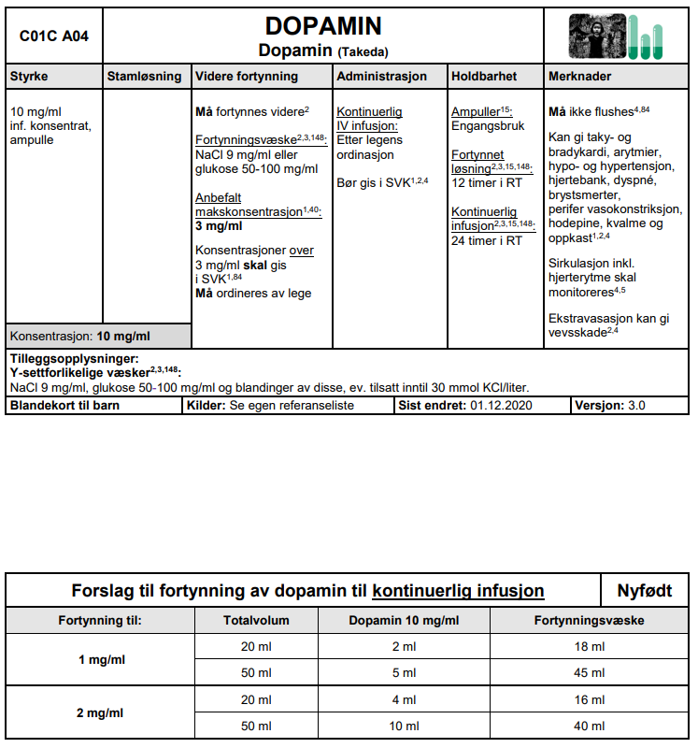

Slide 23
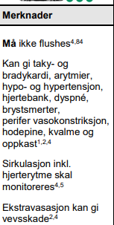
8. Fasit Dopamin
a) Sk * Mk = Sf* Mf
10 mg/ml * X = 1 mg/ml * 50 ml
10X = 50 ml
X= 5 ml Dopamin 10 mg/ml og 45 ml fortynningsvæske
b) 5 mikrogram*1,73 kg*60 / 1000 mikrogram/ml = 0,519 ml/t
c)

